Slide 1
Money Exchange Rate Dashboard
w/ Airflow, Pandas, Request

Slide 2
LATAR BELAKANG
Gojek adalah platform aplikasi yang menawarkan berbagai promo menarik kepada penggunanya, namun mencari promo yang relevan secara manual bisa melelahkan. Oleh karena itu,
otomatisasi web scraping dapat membantu pengguna dengan:
Efisiensi: Menghemat waktu dengan otomatis mengumpulkan informasi promo Gojek.
Manfaat Maksimal: Memanfaatkan penawaran Gojek dengan lebih baik.
Kontrol Lebih Besar: Pengguna dapat mengatur preferensi mereka untuk promo yang ingin mereka dapatkan.
Otomatisasi web scraping perlu dilakukan dengan etika dan mematuhi ketentuan hukum serta syarat dan ketentuan Gojek.

Slide 3
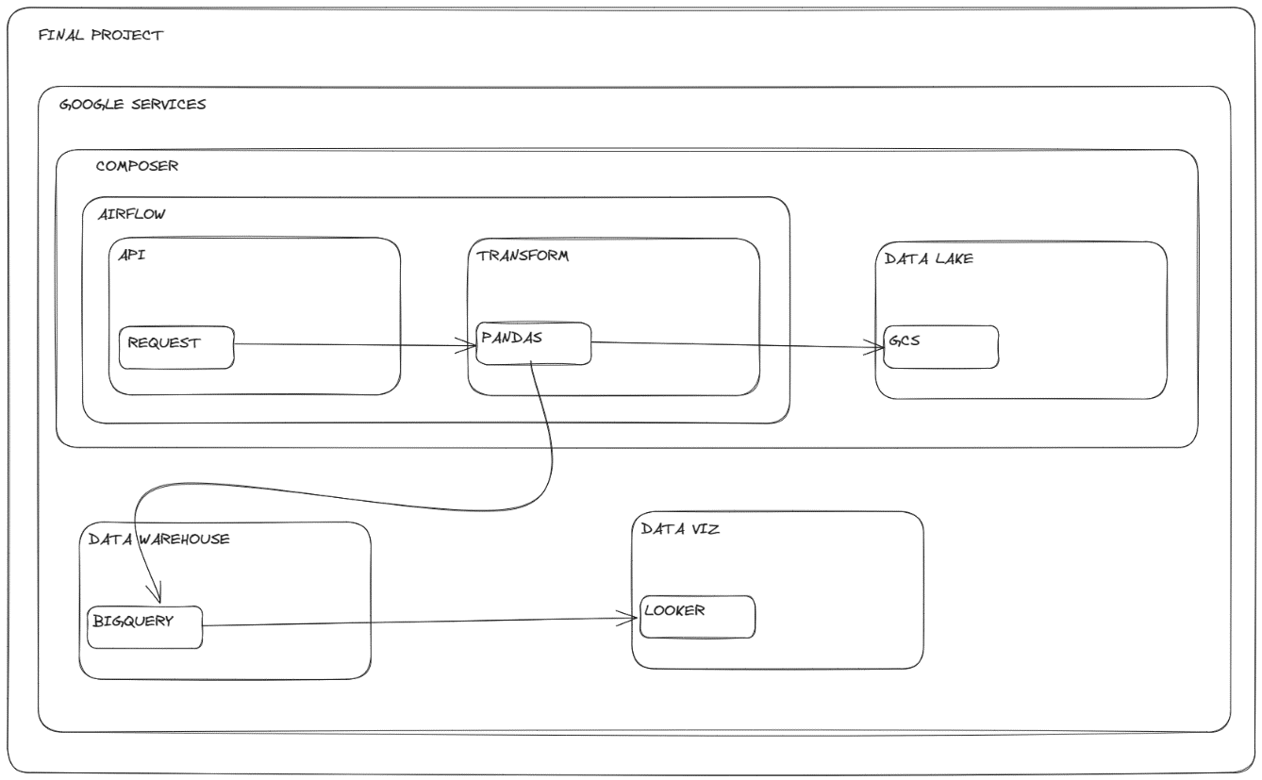
Data Pipeline
Proyek ini berjalan menggunakan google service Composer, Data storage, bigquery dan looker studio.
Pertama-tama program menjalankan request untuk melakukan pengambilan data dari API. Kemudian di
transformasikan menggunakan Pandas, setelah data selesai di transformasi, data tersebut akan disimpan di
google data storage. Juga data tersebut di simpan di data warehouse bigquery. Setelah itu di visualisasikan
dengan Looker Studio.

Slide 4
Stack
API
DATA ORCHESTRATION
DATA STORAGE
DATA VISUALIZATION
- request
- Airflow
- Pandas
- Google Cloud Storage
- Looker Studio
- BigQuery

Slide 5
Money Exchange Rates API
Data Source: https://open.er-api.com/v6/latest/USD
API ini memiliki Informasi terkait kode mata uang, nilai tukar dengan mata uang lain dan juga kapan terakhir di
update:
base_currency => mata uang dasar yang digunakan sebagai patokan dalam perbandingan nilai tukar mata uang lainnya dalam API data.
currency => singkatan atau kode numerik yang digunakan untuk mengidentifikasi suatu mata uang.
rates => nilai tukar antara dua mata uang.
time_last_update_unix => menunjukkan kapan data terupdate dalam format %Y-%m-%d %H:%M:%S.

Slide 6
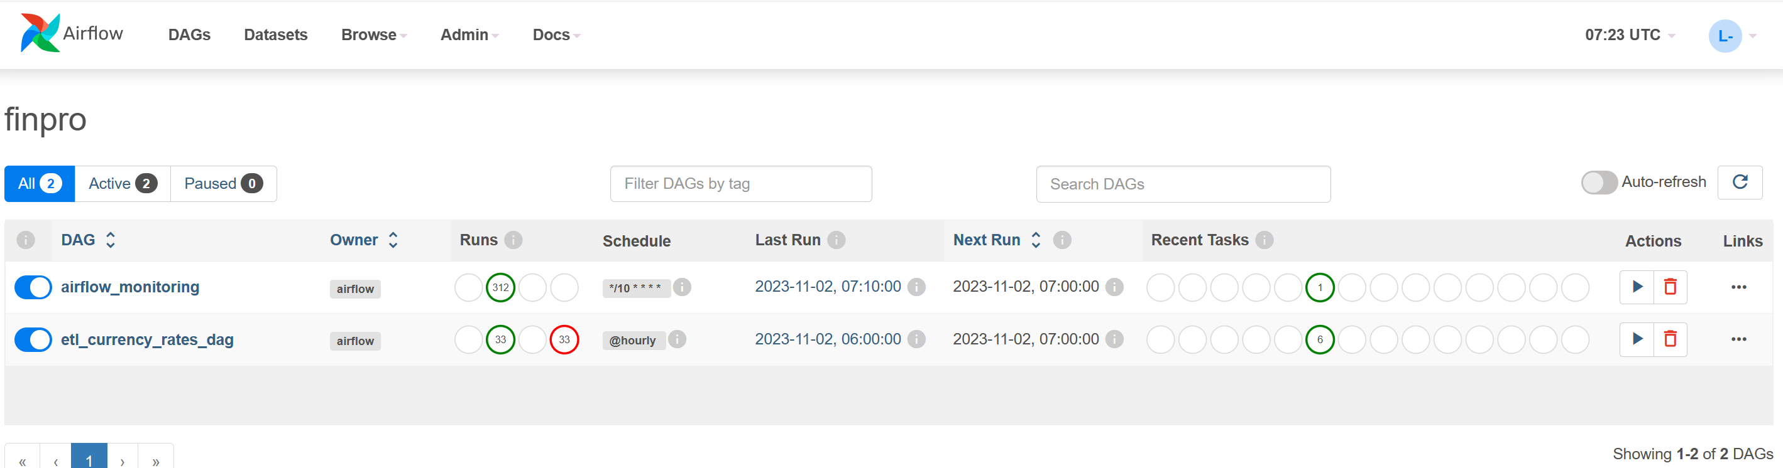
DATA ORCHESTRATION USING AIRFLOW
Airflow DAGs finpro

Slide 7
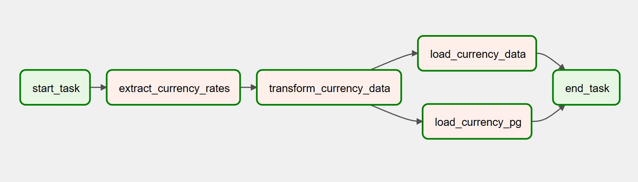
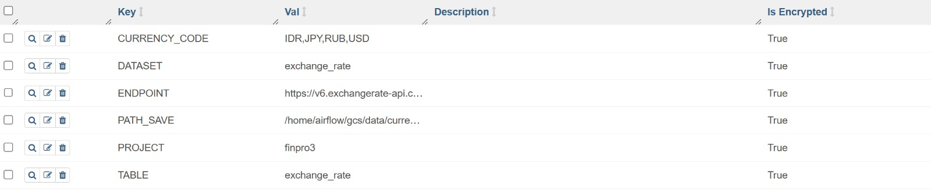
DATA ORCHESTRATION USING AIRFLOW
etl_currency_rates_dag task
Airflow Varibles

Slide 8
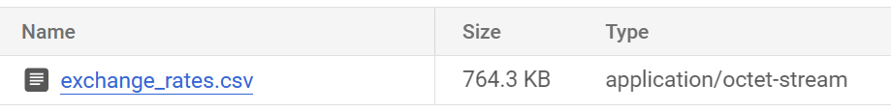
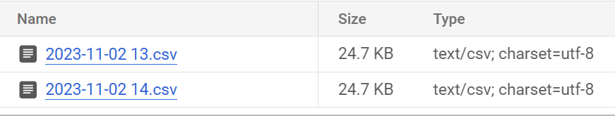
GCS AS A DATA LAKE
Data directory
Currency directory

Slide 9
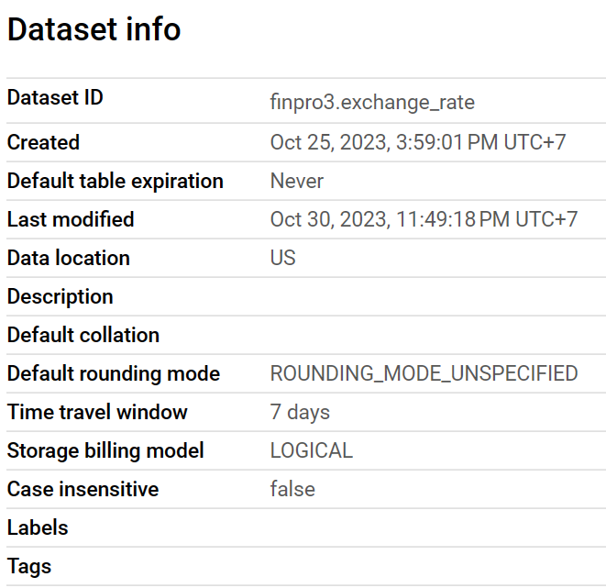
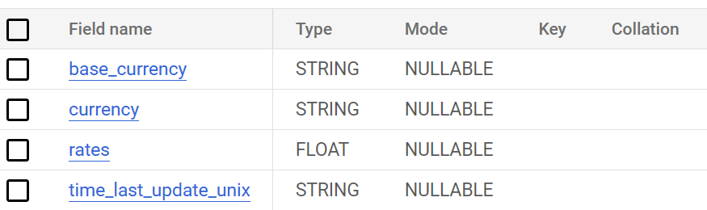
BigQuery AS A DATA WAREHOUSE
Dataset
Table

Slide 10
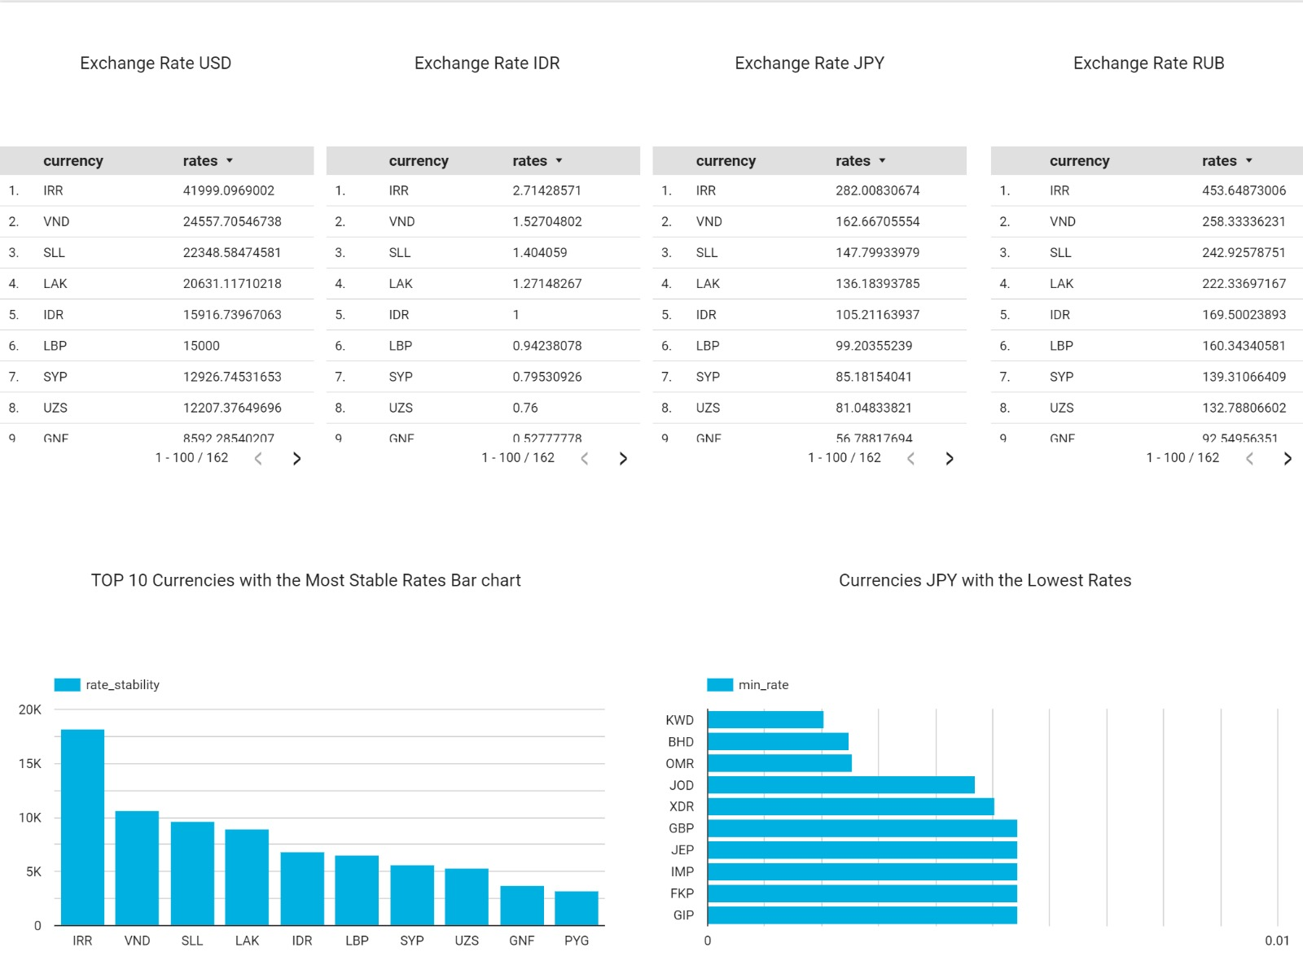
Looker AS A DATA VIZ

Slide 11
Thank you

